Slide 1
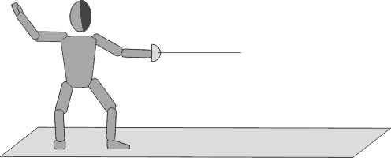
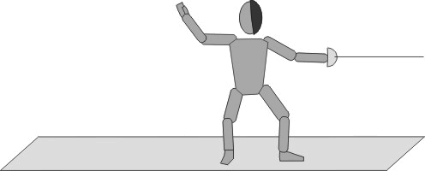
Programa integral de preparación del deportista Federación Cubana de Esgrima
La Habana
2016

Slide 2
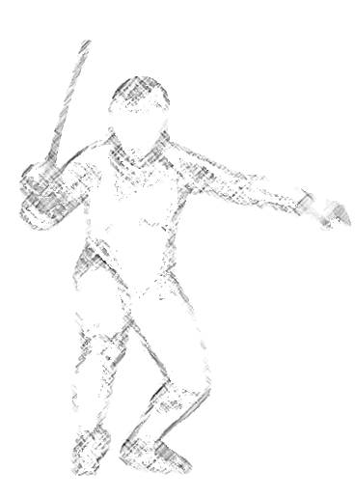
Confeccionado por:
EPG. William Francisco Rodríguez Heredia (J´ Asignatura UCCFD)
MSc Jesús Ortiz Luis (Profesor asignatura UCCFD)
EPG. Alhjadis Ricardo Bandera Miranda (Comisionado nacional de esgrima)
Colaboradores:
EPG. María Mercedes Del Risco Randich (Metodóloga C.N.)
EPG. Rigoberto Morejón Llanes (Presidente de la FCE)
EPG. José Servando Hernandez Leon
DrC. Beatriz Sánchez Córdova.
DrC. José Antonio Díaz Rey
Colectivo de entrenadores de la ESFAA ´´ Cero Pelado´´
Metodólogos provinciales
Colectivo de entrenadores de centros provinciales

Slide 3
INDICE
Capitulo |  | Pagina
I | Introducción.---------------------------------------------------------------------------- | 3
II | Objetivos del programa.-------------------------------------------------------------- | 4 – 6
III | Características del deporte de esgrima.------------------------------------------ | 6 – 12
IV | Metodología de la enseñanza de la esgrima.----------------------------------- | 13 – 21
V | Convocatorias de eventos.---------------------------------------------------------- | 22
VI | (Nivel I) Categoría Infantiles (8-9) Años.--------------------------------------- | 23 – 67
VII | (Nivel II) Categoría Pioneril (10-12) Años.--------------------------------------- | 68 – 107
VIII | (Nivel III) Categoría Cadete (13-15) Años.--------------------------------------- | 108 – 166
IX | (Nivel IV) Categoría Juvenil (16-20) Años.--------------------------------------- | 167 – 176
X | (Nivel V)Categoría Mayores (+ de 20) Años------------------------------------- | 177 – 187
XI | Reglamento de la Federación Cubana de Esgrima (FCE)------------------ | 188 – 214
XII | Baremos de puntos para los torneos nacionales e internacionales de la esgrima cubana.- | 214 – 224
XIII | Código de ética de la esgrima cubana.------------------------------------------- | 225 – 227
XIV | Expediente deportivo del deportista. ------------------------------------------- | 228 – 234
XVI | Glosario terminológico de la esgrima cubana.---------------------------------- | 235 – 247
XVII | Clasificación de las acciones en la esgrima cubana.------------------------ | 248 – 272
XVIII | Pruebas normativas para la esgrima.-------------------------------------------- | 273 – 282
 | Bibliografía.------------------------------------------------------------------------------
 | Anexos.-----------------------------------------------------------------------------------

Slide 4
Introducción
El programa propuesto se atempera a los nuevos métodos de enseñanza considerando la actividad del aprendizaje un todo único donde el deportista se convierte en un sujeto activo de su propio proceso, al participar conscientemente desde los inicios. El objetivo central es establecer una serie de orientaciones primordiales en la conducción del proceso de estudio-entrenamiento para los distintos niveles de desarrollo deportivo con que cuenta nuestro país, los cuales en ningún momento deben servir de limitante o freno a la creatividad del técnico.

Slide 5
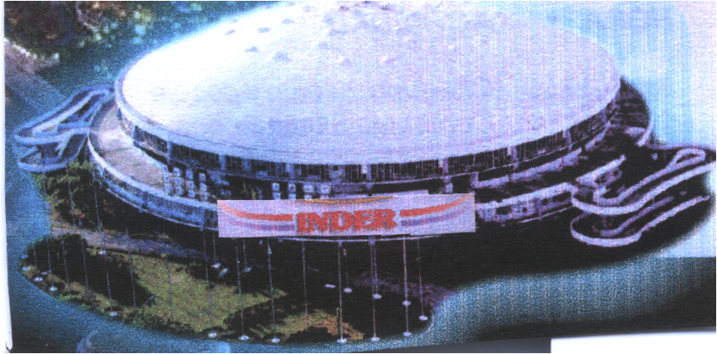
Otro aspecto de gran importancia que se deriva de este proceso es la unificación de conceptos y métodos de trabajo, con el propósito de enmarcar coherentemente las disímiles orientaciones emanadas del organismo superior .

Slide 6
Capítulo II Objetivos Generales
Facilitar a los profesionales del deporte los elementos directrices programáticos de la preparación integral del esgrimista cubano.
Arraigar con mayor rigor científico - metodológico el proceso pedagógico de formación integral de la pirámide de desarrollo deportivo cubano y el entrenamiento deportivo en los esgrimistas de los diferentes niveles.
Crear al esgrimista cubano bajo los principios y valores primordiales de nuestra sociedad, sustentado en el amor a patrio, a nuestros próceres, héroes, mártires, y guías.

Slide 7
Lograr que los educandos puedan interpretar y perfeccionar la terminología de la esgrima y la cultura física según los elementos técnicos tácticos y aspectos situacionales de la actividad.
Evaluar el proceso pedagógico por medio de los controles y test pedagógicos, médicos y psicológicos.
Alcanzar un desarrollo armónico tanto a nivel del sistema nervioso central, como de las cualidades y habilidades físicas en los alumnos de cada nivel y edad.

Slide 8
Objetivos específicos del programa
Fomentar en los alumnos la puesta en práctica de hábitos de conducta, morales, estéticos y políticos ideológicos como parte de la formación integral del joven esgrimista.
Consolidar el desarrollo de la práctica de la esgrima por especialidades (Armas) , niveles y sexo de los ejecutantes en cada nivel.
Cultivar en los educandos el entendimiento de los elementos técnico-tácticos básicos así como las acciones ofensivas y defensivas de cada categoría y nivel.

Slide 9
Objetivos generales para las diferentes áreas.
Objetivos generales para las áreas de desarrollo comunitario.
Crear hábitos de conducta, morales, volitivos y espíritu colectivista en los niños basados en los principios de la educación patriótica, política e ideológica de nuestra sociedad.

Slide 10
Objetivos generales para las EIDE.
Consolidar el desarrollo físico y deportivo de los jóvenes talentos.
Garantizar deportistas que sean capaces de ingresar a las filas de los Centros Provinciales y la ESFA Nacional.

Slide 11
Características del deporte de esgrima
Cualidades motrices.
Las cualidades que más se trabajan para llegar a ser un buen tirador, son en general:
Velocidad, tanto de brazo como de piernas, lo que obliga a estar constantemente en buena forma.
Sistemas energéticos.
Los índices de los sistemas aeróbicos de los esgrimistas, están determinados por la actividad motora la cual va acompañada de una considerable pérdida de energía. Al contar el organismo con pocas fuentes anaeróbicas y especialmente en los entrenamientos intensos y de larga duración.

Slide 12
Convocatorias de Eventos
Categoría (mayores de 20) Años.
(Nivel IV)
Campeonato nacional de 1ra categoría
Categoría (16-20) Años.
(Nivel IV)
Juegos Escolares y Juvenil Nacionales
Categoría (13-15) Años.
(Nivel III)
Juegos Escolares Nacionales
Categoría (10-12) Años. Pioneril
(Nivel II)
Provincial
Categoría (8-9) Años.
(Nivel I)
Competitivo de Base

Slide 13
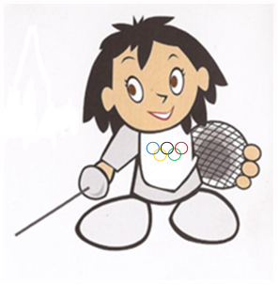
Convocatórias deporte a partir de 2016 – 2020 Categoría (8-9) Años. (Nivel I ) Competitivo de Base) Provincial
El INDER y la Comisión Nacional de Esgrima convocan por este medio a todos los deportistas vinculados a la práctica sistemática de la esgrima en nuestro país, a participar en los eventos provinciales Infantiles, en las tres modalidades de la esgrima deportiva y ambos sexos (Femenino y Masculino).
Bases Generales
Primera: Podrán participar todos los deportistas correspondientes a las categorías 8-9 años, teniéndose en cuenta la fecha del 1ro de enero hasta el 31 de diciembre año fiscal.

Slide 14
Tercera: La participación de dicha competencia tendrá carácter provincial (Según disponibilidad del territorio) teniendo en cuenta la practica masiva del deporte en la zona .
Bases Especiales
Primera: Como documento oficial de los participantes se exige la Tarjeta del Menor, el cual será necesario para verificar la edad de los participantes en el momento que lo solicite las Comisión provinciales o nacionales, así como la documentación establecida por el departamento de deporte escolar.
Segunda: La Comisión provincial de esgrima se reserva el derecho de resolver cualquier situación que no se encuentre contemplada en las bases y reglamentos de este evento. ( Con la anuencia de la FCE)

Slide 15
Bases Estratégicas para la categoría (8-9 años)
La prueba técnica tendrá una duración máxima de 2 minutos y el componente teórico 1: 30mit máximo.
Los aspectos planteados en las presentes bases son susceptibles a cambios en dependencia de los cambios que pudieran surgir en el reglamento internacional.

Slide 16
Aspectos a tener en cuenta para el ingreso a los centros provinciales.
Ubicación en el ranking provincial de la categoría ( Resultados deportivos)
Habilidades motrices, coordinación.
Grado de desarrollo físico y el registro del rendimiento.
Factores hereditarios y de salud.
Valoración de la regularidad del progreso del entrenamiento.
La coordinación de los movimientos.
La capacidad de comprensión y ejecución de los ejercicios.
Estado de salud y constitución física.
Situación social para la orientación hacia el deporte.

Slide 17
Nivel I) Categoría Infantiles (8-9) Años. (Iniciación deportiva).
Objetivos generales:
Iniciar al alumno en la motivación e interés hacia la práctica sistemática de actividades deportivas.
Estimular hábitos fundamentales de conducta, higiene y relaciones sociales.
Estimular, mediante la práctica deportiva, el respeto a las leyes.

Slide 18
Objetivos específicos:
Iniciar el aprendizaje de los elementos básicos de la esgrima.
Iniciar el aprendizaje de las posiciones fundamentales y los desplazamientos.
Adiestrar a los estudiantes en los conocimientos de la técnica básica de su arma.
Conocer las nociones del Reglamento de carácter general y de su arma específica.

Slide 19
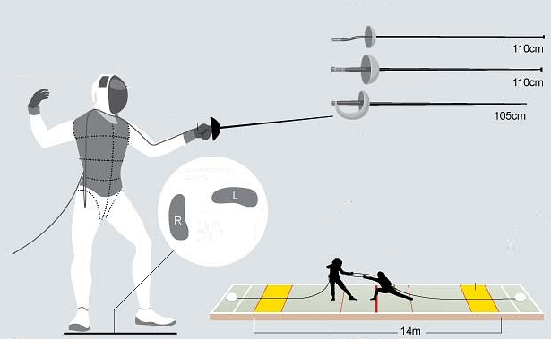
Contenido de trabajo de los diferentes aspectos de la preparación.

Slide 20
Contenido de la preparación física general (Florete, Espada y Sable)
Ejercicios de formación, conocimiento de las voces de mando, giros y cambios de dirección en la formación, diferentes tipos de marcha, carreras y saltos.
Juegos deportivos sobre habilidades, rapidez, reacción y coordinación.
Ejercicios para la cultura general de movimientos con elegancia y plasticidad.

Slide 21
Contenido de la preparación física especial (Florete, Espada y Sable)
Ejecución de grupos de ejercicios para la estimulación de las capacidades especiales, fuerza, rapidez y resistencia, además de cualidades velocidad de reacción simple y compleja, sentido táctil, sentido de la distancia y otros.
Trabajo con grupos de ejercicios para el desarrollo de la técnica.

Slide 22
Contenido de la preparación técnico­ táctica.
(Florete)
Estudio de los elementos básicos, (agarre del arma, saludo, posición de guardia.
(Espada)
Estudio de los desplazamientos, pasos adelante, atrás salto adelante y atrás.
Estudio y conceptos de las diferentes distancias.
(Sable)
Estudio de las distintas posiciones de la mano armada y las transiciones, directas y semi­circulares.
Estudio del toque y golpeo a los diferentes sectores desde las diferentes distancias y desde diferentes posiciones de la mano.

Slide 23
Contenido de la preparación teórica.
Conocimiento de la historia del deporte y de los esgrimistas más destacados de nuestro país.
Características y particularidades del arma.
Nociones del reglamento de esgrima.

Slide 24
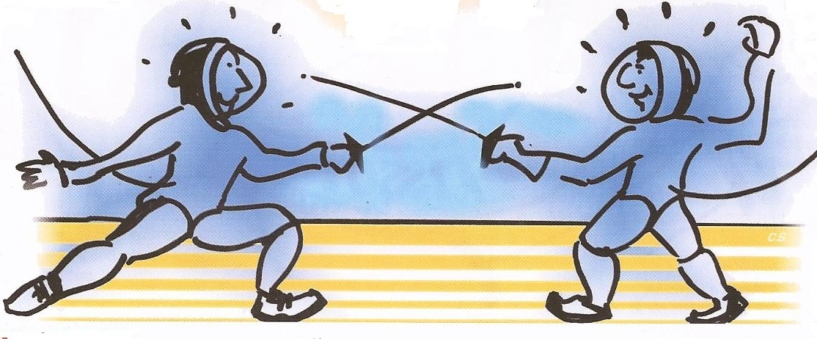
Tiempo de trabajo total (%) para cada uno de los aspectos de la preparación

Slide 25
Programa de enseñanza, desarrolla
Habilidades y conocimientos básicos
Categoría 8-9 años. ( Nivel I)
Contenido del programa de enseñanza
Objetivos generales
Objetivos específicos
Frecuencia
Duración
Contenidos
Métodos
Medios
Sistema de evaluaciones
Resultados que se espera

Slide 26
Edades 8 -9 años. (Categoría de aprendizaje) (Nivel I)
El horario de entrenamiento: debe de terminar antes de las 6 p.m.
Entrenamiento semanal: 3 veces a la semana, preferentemente en días alternos, con posible ampliación de una frecuencia, a 4 por semana con motivo de la preparación para competencia.
Total de meses: 10 meses (septiembre-junio).
Total de semanas: 42 semanas.
Total de clases a tres frecuencias semanales: 130 clases.
Tiempo máximo de la unidad de entrenamiento: 90 minutos.
Total de horas a impartir en una semana de frecuencia tres: 270 minutos.
Total de horas a impartir en un mes con 4 semanas: 1080 minutos.
Total de horas a impartir en el curso: 10800 minutos.
Frecuencia de competencias: Pruebas técnicas municipal y provincial.

Slide 27
Orientaciones para la confesión de programas de enseñanza Nivel I-II)
Análisis y valoración sobre el cumplimiento del cronograma competitivo y los objetivos propuestos.
Cumplimiento de los volúmenes planificados por cada componente de la preparación y deuda acumulada en cada uno de ellos.

Slide 28
Actividades | Plan | Real | Diferencia | %
Microciclos
Sesiones
Asistencia
Volumen Total
Vol. PFG
Vol. PFE
Vol. TT
Test Pedagógicos
P. Médicas
P. Psicológicas
Comp. Prep.
Comp. Fund.
Actividad Educ.

Slide 29
3- Cumplimiento de la asistencia:
Eventos | Plan | Real
4- Cumplimiento general del programa:
Plan | Real | % | Diferencia | % Diferencia
5- Análisis y valoración sobre el cumplimiento del cronograma competitivo
Plan | Real | % | Diferencia | % Diferencia
.

Slide 30
Aspectos que se consideran invalidantes para la aprobación de los programas de enseñanzas.
Incorrecta o Incompleta la fundamentación escrita.
Incorrecta determinación o Formulación de los Objetivos (Generales y por Etapas).
Incorrecta ubicación o determinación de los Objetivos de los Test Pedagógicos.
Incorrecta dosificación del Plan Grafico o Numérico.
No presentación, incorrecto o Incompleto plan de Formación de Valores.

Slide 31
Cronograma de test Pedagógicos
Los objetivos pedagógicos se cumplirán por trimestres.
Los test pedagógicos se denominaran integrales pues su aplicación involucra la realización de todas las pruebas establecidas.
El test inicial de la preparación no incluir las pruebas ( Técnicas ni fisco especial )
Los test pedagógicos (Físicos, Técnicos, Teóricos y Psicológicos) serán de estricto cumplimiento y evaluados al finalizar cada trimestre de preparación.
Objetivo General de los Test
Pruebas físicas
Objetivos.
Computar, los niveles de la preparación alcanzada en los discípulos en la etapa evaluada.
Evaluar el nivel de las capacidades condicionales, especiales y coordinativas en los niños en las etapas correspondientes.
Pruebas psicológicas
Objetivos.
Caracterizar los estados psicológicos del joven practicante según la edad.
Valorar en los alumnos los estados de la preparación psicológica y de predisposición hacia la actividad.
Pruebas medicas y consulta.
Objetivos.
Supervisar la higiene y la salud de los atletas en el proceso de preparación.
Evaluación sistemática de las posibilidades funcionales del atleta ante el ejercicio

Slide 32
Orientaciones metodológicas.
Al llevar a la práctica los criterios de trabajo antes tratado, y en su aplicación en las distintas instituciones en que se enseña y entrena esta disciplina deportiva, se exige el cabal cumplimiento de las indicaciones metodológicas siguientes:
Al confeccionar los planes escritos y gráficos de entrenamiento, estos se elaborarán teniendo en cuenta las orientaciones emitidas al respecto por la Comisión Nacional.
Para la categoría 10-12 años es necesario efectuar una prueba de carácter técnico de los contenidos básicos del programa que avale su participación en competencias oficiales o en torneos oficiales o por invitación, por parte de las Comisiones Provinciales.

Slide 33
Normativas
Las normativas que a continuación se plantean tienen las características siguientes:
Se establecen normativas de carácter general para ser aplicadas por edades que pueden servir como selección para aquellas provincias de poco desarrollo, que se ven en la obligación de hacer captaciones directas de atletas que no tienen antecedentes en la práctica de esta disciplina. Estas tendrán carácter de excepción por lo antes expuesto.
Se establecen normativas de carácter específico para la selección de esgrimistas a las diferentes

Slide 34
Pruebas técnicas de la categoría
Sable categoría ( Nivel I) Infantil
Sujeción del arma (2) |  |  | Puntos |  | Pasos atrás(12) |  |  | Puntos
1 | Muñeca y dedos |  | - 2 |  | 8 | Distancia de los talones |  | - 1
Primera posición (9) |  |  | Puntos |  |  | Movimientos ondulatorios |  | - 2
 | Angulo de ambas brazos |  | - 2 |  |  | Distribución del peso del cuerpo |  | - 1
 | Tronco ladeado |  | - 2 |  |  | Arrastrar los pies |  | - 2
 |  | Angulo de 90º/ talones unidos | - 2 |  |  | No mantener la línea de combate |  | - 1
2 | Posición de la cabeza |  | - 1 |  |  | Posición de los brazos |  | - 2
 | Piernas extendidas |  | - 1 |  |  | Posición de los pies |  | - 1
 | Hombros |  | - 1 |  |  | Posición de la cabeza |  | - 1
Saludo (5) |  |  | Puntos |  |  | Coordinación de piernas |  | - 1
3 | Piernas |  | - 1 |  | Fondo (10) |  |  | Puntos
 | Brazos |  | - 4 |  |  | No mantener 90º en los pies |  | - 1
Posición de guardia (10) |  |  | Puntos |  |  | No extensión de la pierna trasera |  | - 1
4 | Brazos |  | - 2 |  | 9 | No apoyo plantal (P. atrasada ) |  | - 1
 | Rodillas |  | - 1 |  |  | No extensión del brazo no armado |  | - 1
 | Distancia de los talones |  | - 1 |  |  | Postura del tronco |  | - 1
 | Distribución del peso del cuerpo |  | - 2 |  |  | Regreso a la guardia |  | - 1
 | Distancia del codo al tórax |  | - 2 |  |  | No realizar el empuje (P. atrasada) |  | - 1
 | Cabeza |  | - 1 |  |  | No caer talón , apoyo plantal |  | - 1
 | Posición de los pies |  | - 1 |  |  | Salida del brazo armado |  | - 1
Toques y golpes (6) |  |  | Puntos |  |  | Posición de la cabeza |  | - 1
5 | Toque directo de filo |  | - 2 |  | Pasos adelante y fondo (15) |  |  | Puntos
 | Toque directo de punta |  | - 2 |  | 10 | Posición de guardia |  | - 2
 | Punta en línea ( Librar ) |  | - 2 |  |  | Salida del brazo armado |  | - 2
Posiciones del brazo armado(9) |  |  | Puntos |  |  | Incorrecta ejecución del paso |  | - 2
6 | Posición de tercera |  | - 3 |  |  | Incorrecta ejecución del fondo |  | - 3
 | Posición de cuarta |  | - 3 |  |  | Coordinación |  | - 2
 | Posición de quinta |  | - 3 |  |  | Equilibrio |  | - 2
Pasos adelante(12) |  |  | Puntos |  |  | Tempo |  | - 2
7 | Distancia de los talones |  | - 1 |  | Cuestionario ( Teoría ) (10) |  |  | Puntos
 | Movimientos ondulatorios |  | - 2 |  | 11 | 1 |  | - 2
 | Distribución del peso del cuerpo |  | - 1 |  |  | 2 |  | - 2
 | Arrastrar los pies |  | - 2 |  |  | 3 |  | - 2
 | No mantener la línea de combate |  | - 1 |  |  | 4 |  | - 2
 | Posición de los brazos |  | - 2 |  |  | 5 |  | - 2
 | Posición de los pies |  | - 1 |  | Evaluación final |  |  | Total
 | Posición de la cabeza |  | - 1 |  |  | Practica (90) | Teoría (10)
 | Coordinación de piernas |  | - 1

Slide 35
Sable
Sujeción del arma (Sable)
El sable se sostiene por su empuñadura de tal modo que el dedo gordo se encuentre en la parte superior, plana de la misma, tocándola con la superficie interna de la primera falange a una distancia aproximada de 1 cm desde la cazoleta. Al dedo gordo se le opone e! dedo índice, el cual sostiene a la empuñadura por debajo. El vientre de la empuñadura descansa sobre la flexión de la primera falange, la cual sobresale hacia adelante. Los dedos restantes, abrazando a la empuñadura por su vientre y por el costado izquierdo del arma, la aprietan por el borde derecho hacia el borde de la palma de la mano en la base del dedo meñique. El sable hay que sostenerlo ligeramente, sin una tensión excesiva de la mano, apretándola solamente en los momentos de acciones con el arma.

Slide 36
Pruebas teóricas
Categoría 8-9 años
¿Qué es la esgrima?
¿Importancia del saludo?
¿Cuándo es que se ejecuta?
¿A quién o quienes se les saludad?
¿Nombre el implemento (Armas) con el cual usted practica la esgrima?
¿Indumentaria (Equipamiento y vestimenta) características?
¿Características del arma?
¿Peso?
¿Partes en la cual se subdivide el arma?
¿Partes en la cual se subdivide la hoja (Tercios del arma)
¿Zona validad?
¿Sectores de toque?
¿Características del terreno?
¿Subdivisión del terreno ( Pista o pedana)
¿Duración de los asaltos o combate?
¿Funciones del árbitro en los combates de esgrima?
¿Voces de mando?
En guardia , Listos , Adelante, Alto
Significado de las tarjetas
Amarilla Roja Negra
¿Cuáles son los desplazamientos en la esgrima?
¿Para qué se utilizan los desplazamientos?
¿Cuales posiciones del brazo armado que conoce, menciones dos?
¿Qué es un ataque?
¿Para qué se utiliza el fondo?
¿Menciones un esgrimista cubano de la especialidad que practica?.
¿ Su especialidad puede ser practicada por niñas y niños Si _ No _
¿Cómo se le llamarían a los practicantes de su especialidad?

Slide 37
Indicaciones generales
Practica
De obligatorio cumplimiento la realización de una preparación metodológica donde su tema principal será:
Tema: Pruebas técnicas 8 – 9 (Infantil)
Esta estará encaminada a tratar todo lo concerniente al sistema de evaluación, características de la actividad, temas a evaluar y condiciones de su aplicación, conjuntamente se informara el calendario regular de competiciones donde será insertada la convocatoria de las pruebas técnicas (Teóricas – practicas)

Slide 38
Teórica
La parte teórica de la actividad se realizara de forma individual, el valor general de la misma será de 10 puntos posterior a la sumatoria de las interrogantes realizadas al esgrimista, las cuales no podrán exceder de 5 interrogante e inferior de 2.
Los miembros del jurado tiene previa consulta con la comisión técnica la prerrogativa de confeccionar sistemas de baterías para la actividad.

Slide 39
Código de ética del deporte
En correspondencia con ello, todos los deportistas, profesores, árbitros y dirigentes del deporte han de hacer suyos los siguientes valores:
Cultivar la dignidad, el honor, la disciplina y el principio de victoria.
Fomentar y cumplir el respeto a las normas y reglamentos.
Ser sincero, no ocultar ni tergiversar la verdad, luchar contra la mentira, el engaño, la demagogia y el fraude.
Ser honrado y practicar consecuentemente la crítica y autocrítica.
Mostrarse solidario ante los problemas de sus compañeros.
Ser acreedor del respeto y confianza de los demás en su actividad social y estudiantil.
Asumir y contribuir, conscientemente desde sus funciones, a defender, preservar y ser fiel a los principios y valores de la Revolución.

Slide 40
BIBLIOGRAFIA
ARKAYEV, V. A. (1980), La Esgrima, Ed. Orbe. Ciudad de la Habana.
BEKE, Z. y POLGAR, J. (1976), La Metodología de la Esgrima con Sable, Ed. Orbe. Ciudad de la Habana.
Ortiz Jesús (2010) Creación de un lenguaje único para nombrar los desplazamientos en la Esgrima de sable cubano.
ORTIZ JESUS (2011), Terminología general de la Esgrima con sable. UCCFD Manuel Fajardo.
Ortiz Jesús, (2012), Terminología general para la Esgrima con espada. UCCFD Manuel Fajardo.
BYRNES, J. (1994), A non-Test in Sabre Proves a Point, Rev. American Fencing, Colorado Springs, No. 44, 3. Pág. 4.
CAMPOMANES, J. y otros. (1993), Esgrima. Ed. Comité Olímpico Español. Madrid.
CRUZ, L. (1990), Caracterización psicológica del esgrimista cubano de alto rendimiento: un criterio para la selección deportiva; R. Cairo, Tutor, Tesis doctoral, UH, Ci
DIAZ, J. A. (1984), Fundamentos Pedagógicos y Fisiológicos del Entrenamiento de los Esgrimistas. Ed. Científico Técnico. Ciudad de la Habana.
DIAZ, J. A. y HERNÁNDEZ, H. (2000), Aspectos y elementos a tener en cuenta en la preparación física general y especial del esgrimista. Notas del autor, ISCF. Ciudad de la Habana.
FIE. (2001), Reglamento para las pruebas, Traducción realizada por la Real Federación Española de Esgrima de la versión original francesa de 1997. París.
FRÓMETA, R. y PAREDES M. (1991), Fundamentación de la Escuela Cubana de Esgrima; M. Ortiz, Tutor, Trabajo de Diploma, ISCF, Ciudad de la Habana.
HARRE, D. (1985), Teoría del entrenamiento deportivo. Ed. Científico Técnica. Ciudad de la Habana.
HERNANDEZ, H. (1988), Programa de Preparación del Deportista de Esgrima, Dirección de Alto Rendimiento, INDER. Cuba.
KELER, V. y TISHLER, D. (1984), El entrenamiento de los esgrimistas, Ed. Científico – Técnica. Ciudad de la Habana.
TISHLER, D. A. y MIDLER, M. P. (1980), La preparación sicológica del esgrimista, Ed. Orbe. Ciudad de la Habana.
ORTIZ JESUS (1988), Elementos Técnicos Básicos de la Esgrima,
VELÁSQUEZ RAMÓN JUAN. (2010)La Nueva Didáctica de la esgrima.

Slide 41
